Slide 1

Технологии защиты от потери клиентов
Интеграция сайта и CRM
Антон Кузнецов
Веб-студия «Бестранк»

Slide 2
Как люди ищут информацию?
поисковик
сайт

Slide 3
UTM-метки: параметры и значения
UTM | Значение | Пример
utm_source | Источник перехода | utm_source=google
utm_medium | Средство маркетинга | utm_medium=cpc
utm_campaign | Название РК | utm_campaign=летняя_распродажа
utm_content | Объявление | utm_content=logolink
utm_term | Ключевые слова | utm_term=купить+слона

Slide 4
Как добавить UTM в ссылку?
Вручную
Веб-сервисы
Расширения для Google Chrome
Функция concatenate в MS Excel
http://examplesite.ru/?utm_source=google&utm_medium=cpc&utm_campaign=doklad_pro_utm_metki

Slide 5
Способы интеграции сайта и CRM
Заказы
Результаты заполнения веб-форм
Подписки на рассылку
Посадочные страницы (landing page)

Slide 6
Автоматизация обработки
Добавить метки к ссылкам в рекламной кампании
Сохранить метку на сайте (вебаналитика, заказ, веб-форма или в информации о пользователе)
Передать значение в CRM
В зависимости от значения установить пометку для объекта в CRM
Настроить бизнес-процесс, который будет проверять метку
От значения метки срабатывают разные ветки бизнес-процесса

Slide 7
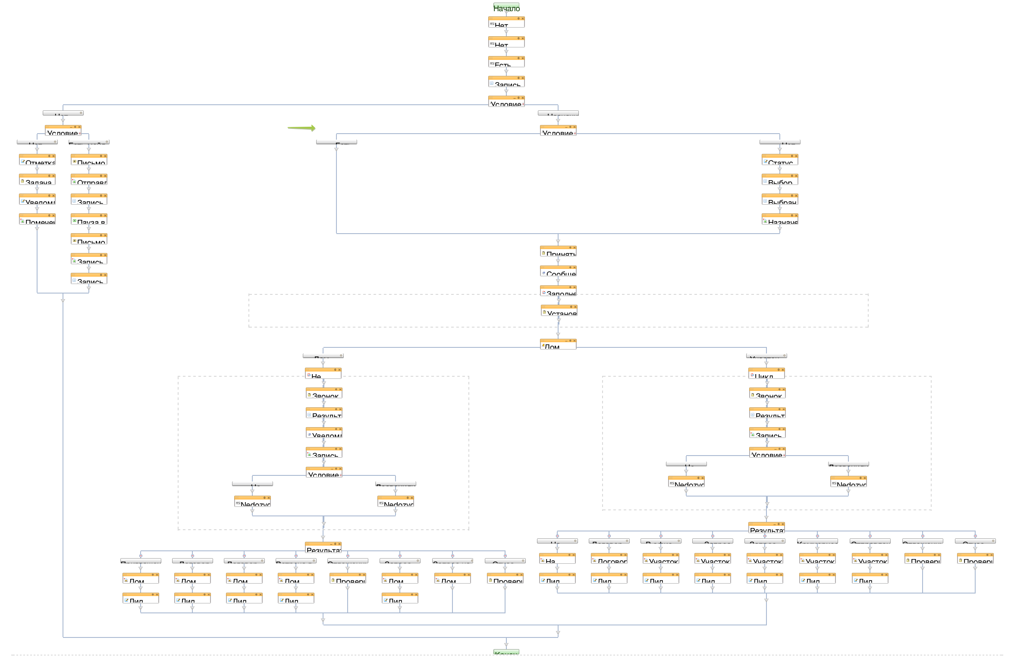
Пример обработки заявки с сайта

Slide 8
Вопросы?
Антон Кузнецов
Веб-студия «Бестранк»
info@bestrank.ru, (812) 642 80 17

